Slide 1
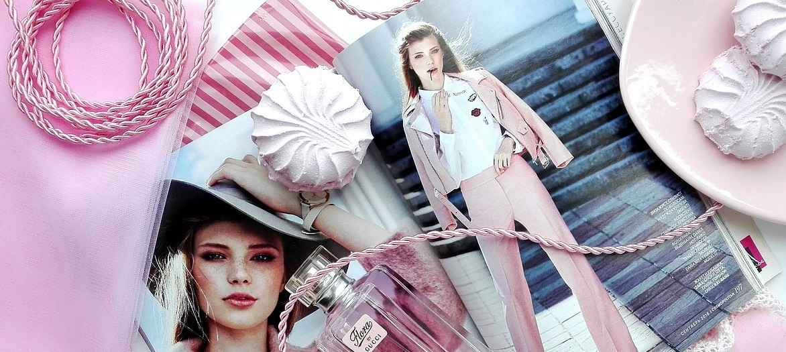
LOOK
Projecte Magazine
Web 2019

Slide 2
Introducció
Núria Pons, Project Manager del Magazine Web LOOK.
LOOK es una revista pensada per la dona dinàmica i femenina. Es centra en la divulgació de petites publicacions relacionades amb l’estil de vida de la dona actual. Es tracta d’un espai obert a tots els membres de la comunitat LOOK que desitgin compartir articles relacionats.
El projecte Magazine Web LOOK:
Es una Web dissenyada específicament per atendre les necessitats de la revista LOOK. Publicar articles fets per la seva comunitat de col·laboradors. Sense perdre el control dels mateixos i garantint la qualitat mitjançant el control intern de la pròpia revista.

Slide 3
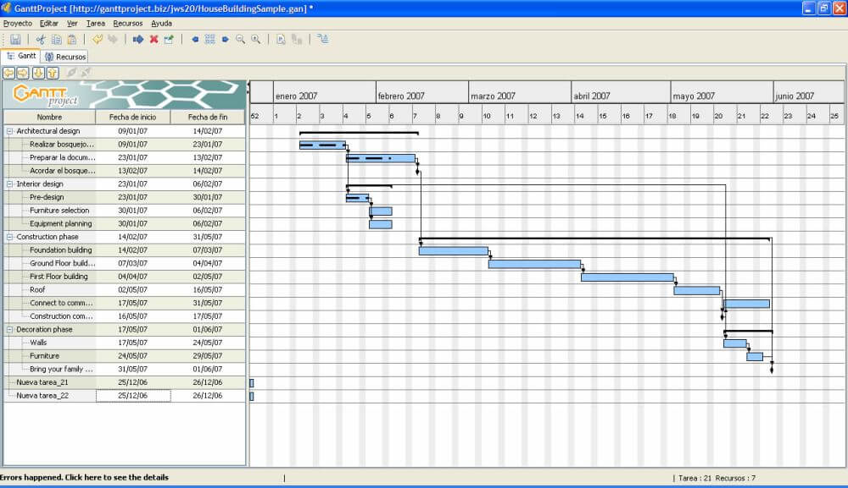
Etapes del projecte
Importància de les fases per l'èxit.
Seqüencialitat del procés
Calendari
Planificació
Recull de dades
Proves i llançament del lloc web
Disseny estètic, corporatiu i funcional
Desenvolupament i implementació

Slide 4
Blocs del projecte
Anàlisis funcional
Desenvolu-pament
Back-end web
Front-end web
Proves laboratori
Selecció d’Imatges
Definició del Pantene
Selecció tipologies
Redacció texts
Entorn gràfic
Disseny pantalles
Pre-producció
Proves entorn real
Revisió client
Revisió vulnera-bilitats
Pilot

Slide 5
Requisits de LOOK
Disposar de control accés per diferents tipus d’usuaris:
Públic
Col·laborador
Usuaris registrats
Majors d’edat
Administrador (intern)
Alta de nous usuaris:
Nom.
Data naixement.
Correu.
Contrasenya.

Slide 6
Requisits de LOOK
Menús específics per cada perfil d’usuari:
Articles de accés lliure.
Formulari d’alta de articles:
Titular.
Contingut article.
Foto adjunta.
Autor.
Data article.
Llistat d’articles publicats:
Edició d’articles
Esborrat d’articles

Slide 7
Requisits de LOOK
Utilitats:
Recuperació de contrasenya.
Correu
Tolen
Impressió d’articles disponibles en PDF.
Enviament per correu dels articles disponibles.

Slide 8
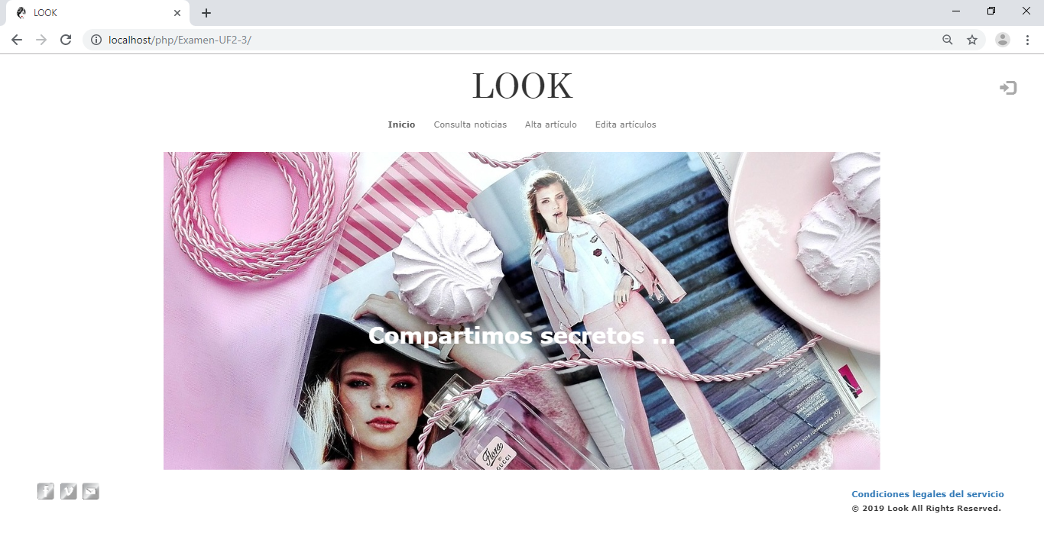
Entorn gràfic
Menú inici

Slide 9
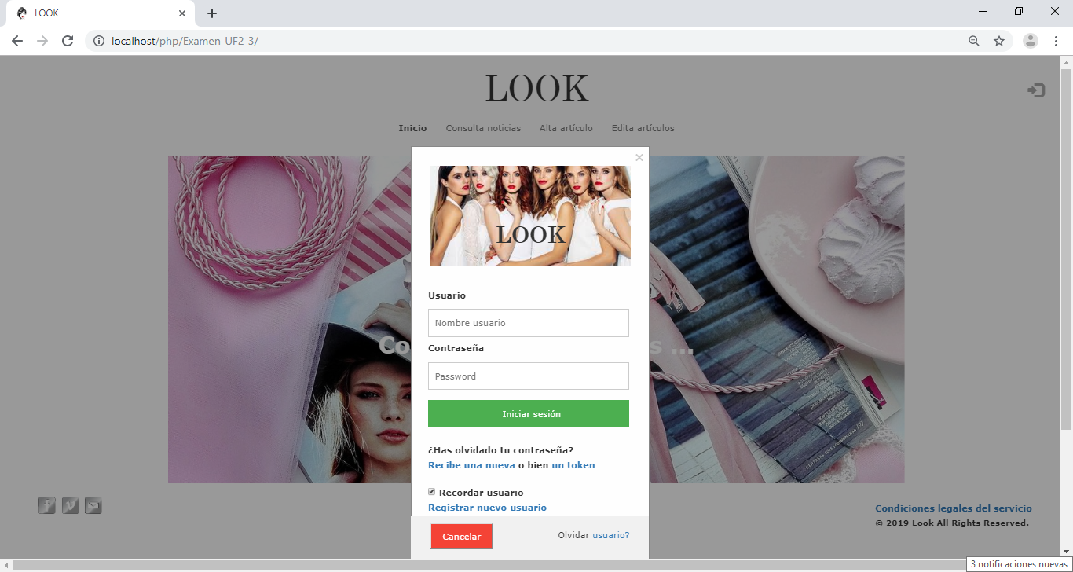
Entorn gràfic
Login

Slide 10
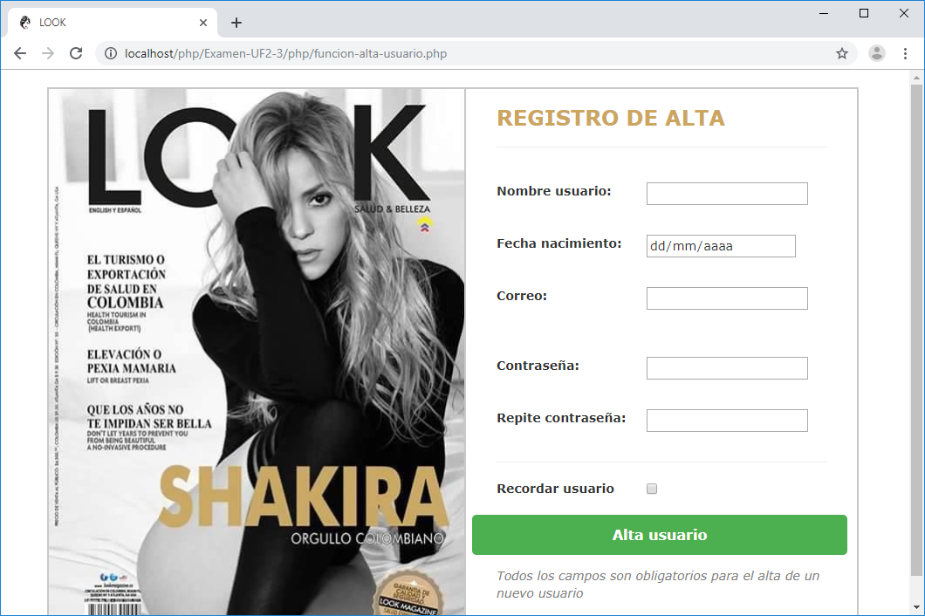
Entorn gràfic
Alta Usuari

Slide 11
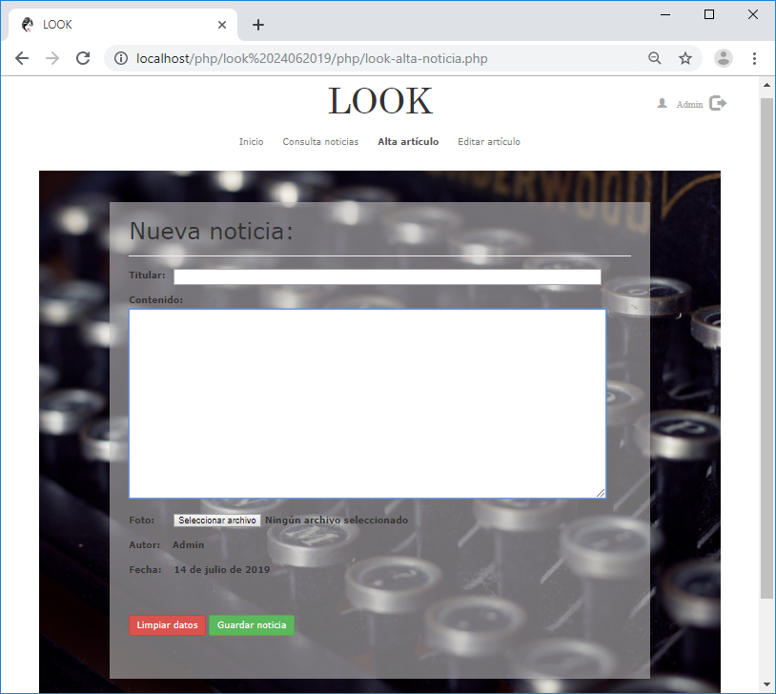
Entorn gràfic
Alta/edició notícies

Slide 12
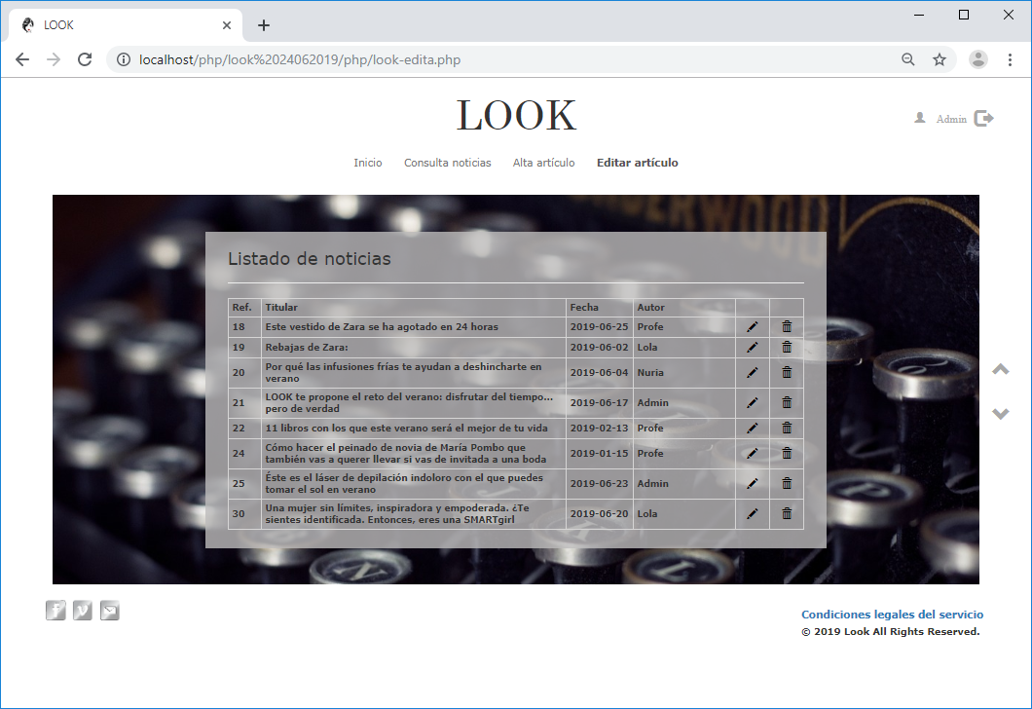
Entorn gràfic
Llistat notícies

Slide 13
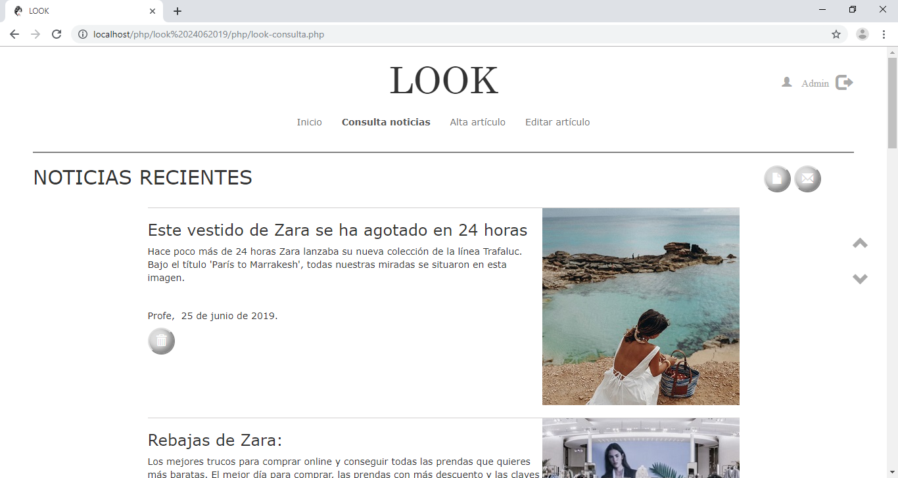
Entorn gràfic
Consulta notícies

Slide 14




Núria Pons
npons@npons.com
678-555-010
¡GRACIES!

